Slide 1

ZŁOTA ODZNAKA HONOROWA GRYFA ZACHODNIOPOMORSKIEGO
Rewitalizacja i ekonomia społeczna
na obszarach wiejskich
i w małych miastach
6 lutego 2020 r., Łukęcin

Slide 2
Miasta i obszary wiejskie
Od 1 stycznia 2020 roku na terenie Polski są 944 miasta
1 miasto powyżej 1 000 000: Warszawa
4 miasta od 500 000 do 999 999: Kraków, Łódź, Wrocław, Poznań
6 miast od 250 000 do 499 999: Gdańsk, Szczecin, Bydgoszcz, Lublin, Białystok, Katowice
27 miast od 100 000 do 249 999:
139 miast od 25 000 do 99 999
225 miast od 10 000 do 24 999
184 miasta od 5 000 do 9 999 (19,5%)
358 miast poniżej 5 000. (37,9%)

Slide 3
Rewitalizacja – czym jest?
- jest zintegrowaną i kompleksową interwencją ukierunkowaną na odnowę obszaru zdegradowanego, czyli na „wyciągnięcie” obszaru ze stanu kryzysowego.
Rewitalizacja powinna być realizowana:
na rzecz mieszkańców i przy ich współudziale;
na konkretnym terytorium (obszar rewitalizacji);
na podstawie programu rewitalizacji.

Slide 4
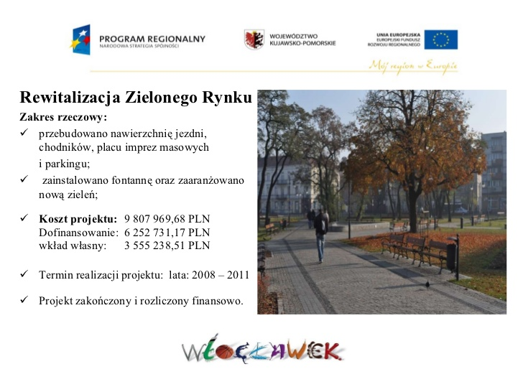
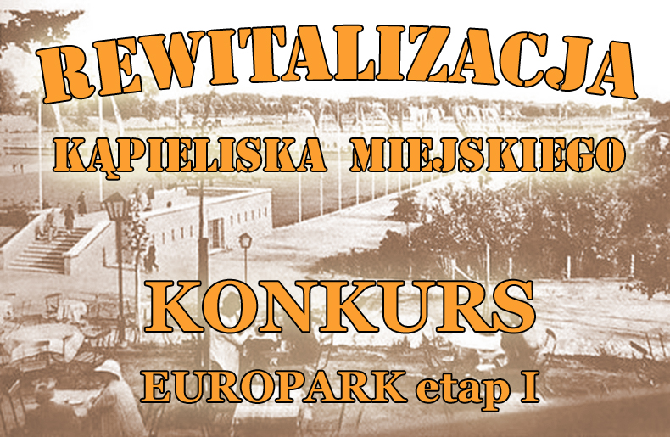
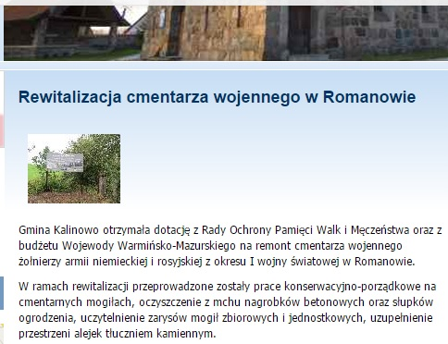
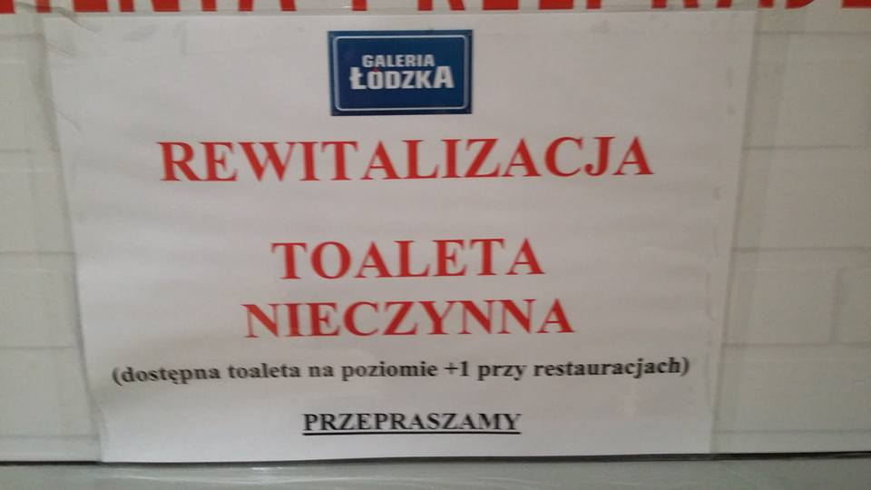

Rewitalizacja – czym nie jest?

Slide 5
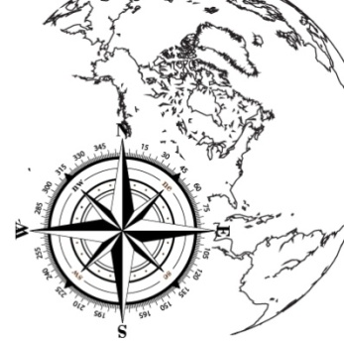




Obszary tematyczne
w diagnozie programu rewitalizacji
OBSZAR PRZESTRZENNY
OBSZAR ŚRODOWISKOWY
OBSZAR GOSPODARCZY
OBSZAR SPOŁECZNY
OBSZAR TECHNICZNY

Slide 6

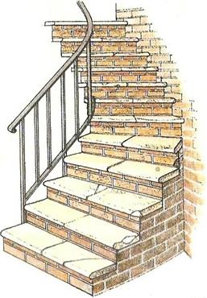
Projekty rewitalizacyjne
Projekty społeczne
Stwarzają możliwości włączenia społecznego
Projekty infrastrukturalne
Pozwalają na usprawnienie możliwości

Slide 7
„BY DOKONAĆ RZECZY WIELKICH
NIE TRZEBA BYĆ WCALE GENIUSZEM,
NIE TRZEBA BYĆ PONAD LUDŹMI,
TRZEBA BYĆ Z NIMI” Monteskiusz

Slide 8
REWITALIZACJA - KONKURS DOTACJI
Zadaniem Województwa Zachodniopomorskiego było przeprowadzenie konkursu dotacji dla gmin na opracowanie albo aktualizację programów rewitalizacji.
Głównym celem konkursu było wsparcie gmin w uruchomieniu procesów zmierzających do rewitalizacji obszarów zdegradowanych poprzez pomoc w przygotowaniu LPR i GPR jako dokumentów podstawowych dla prowadzenia tych procesów z uwzględnieniem specyfiki i uwarunkowań poszczególnych gmin.
Zrealizowano II edycje konkursu.

Slide 9
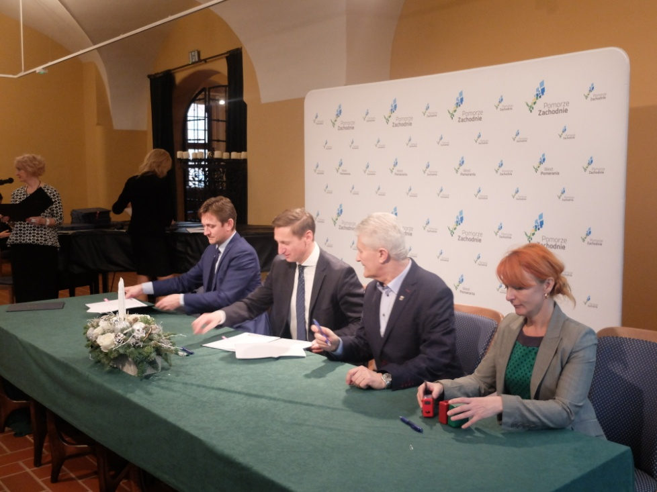
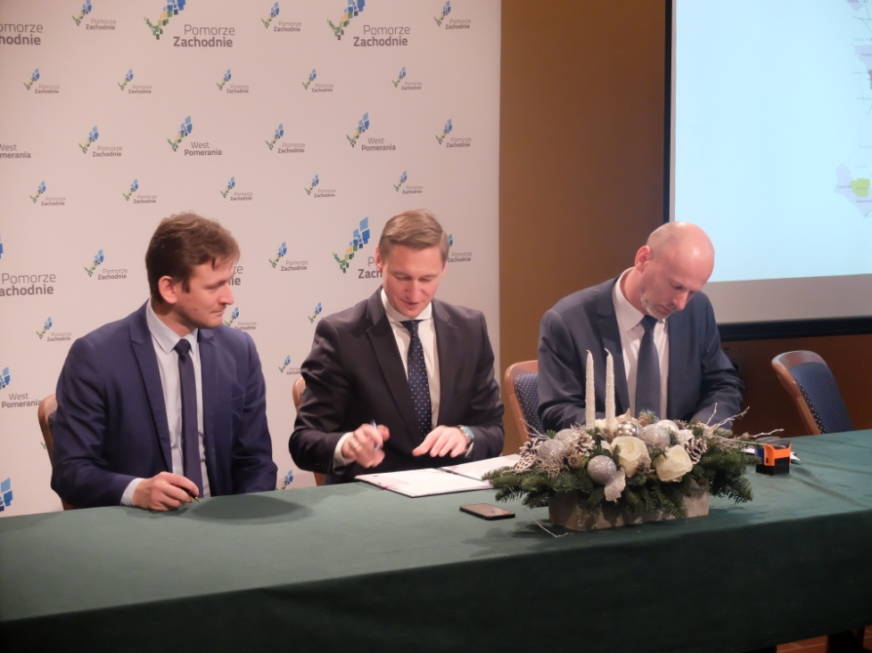
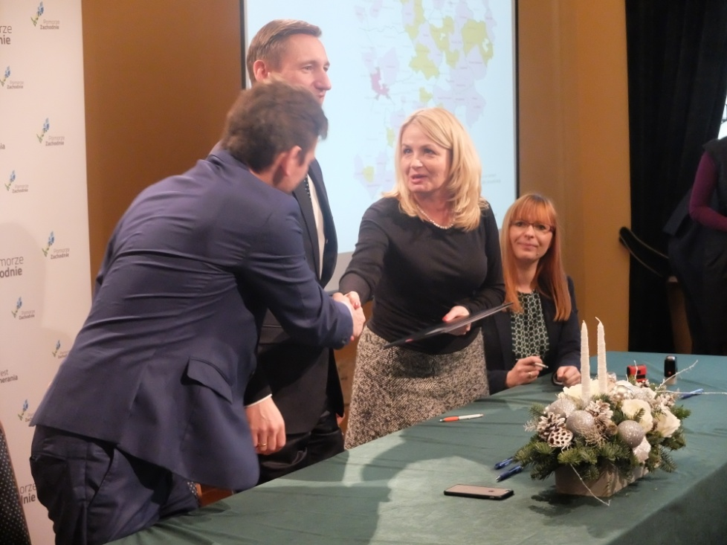
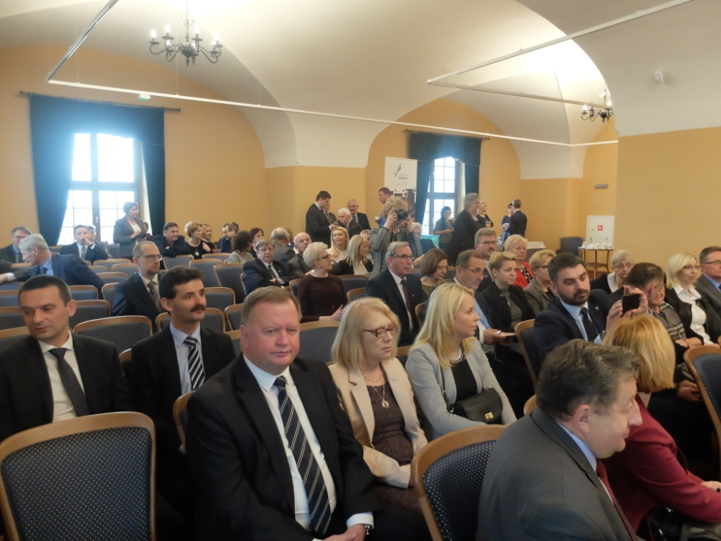
Podpisanie umów z 46 gminami – I edycja Konkursu

Slide 10
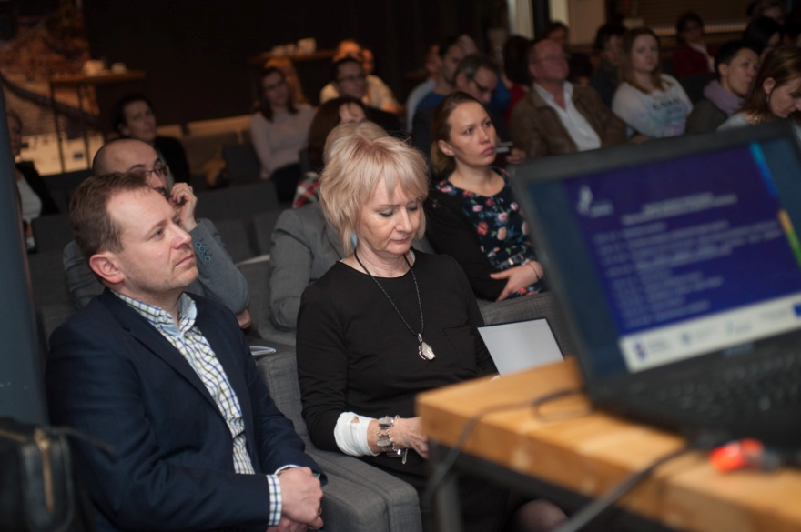
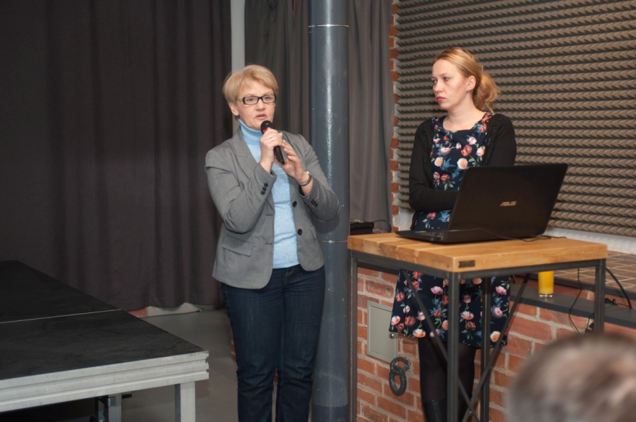
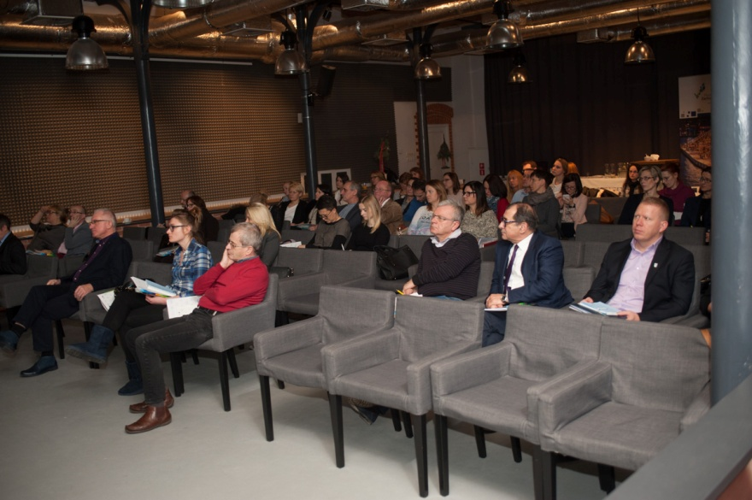
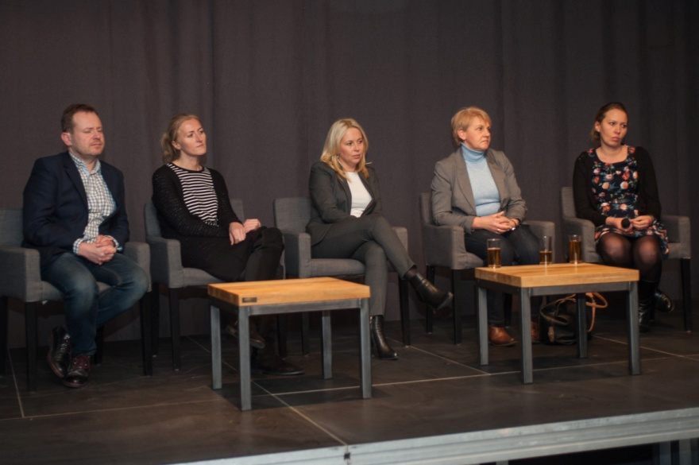
Spotkania edukacyjne z dotacjobiorcami w Szczecinie

Slide 11
Województwo podpisało 70 umów dotacji (na istniejących 114 gmin w województwie) na opracowanie albo aktualizację programów rewitalizacji;
Łączna kwota przyznanych dotacji wyniosła 3 968 616,00 PLN;
do 31.12.2019 r. wpisano na „Wykaz programów rewitalizacji gmin województwa zachodniopomorskiego” 96 programów rewitalizacji w tym 6 Gminnych Programów Rewitalizacji;

Slide 12
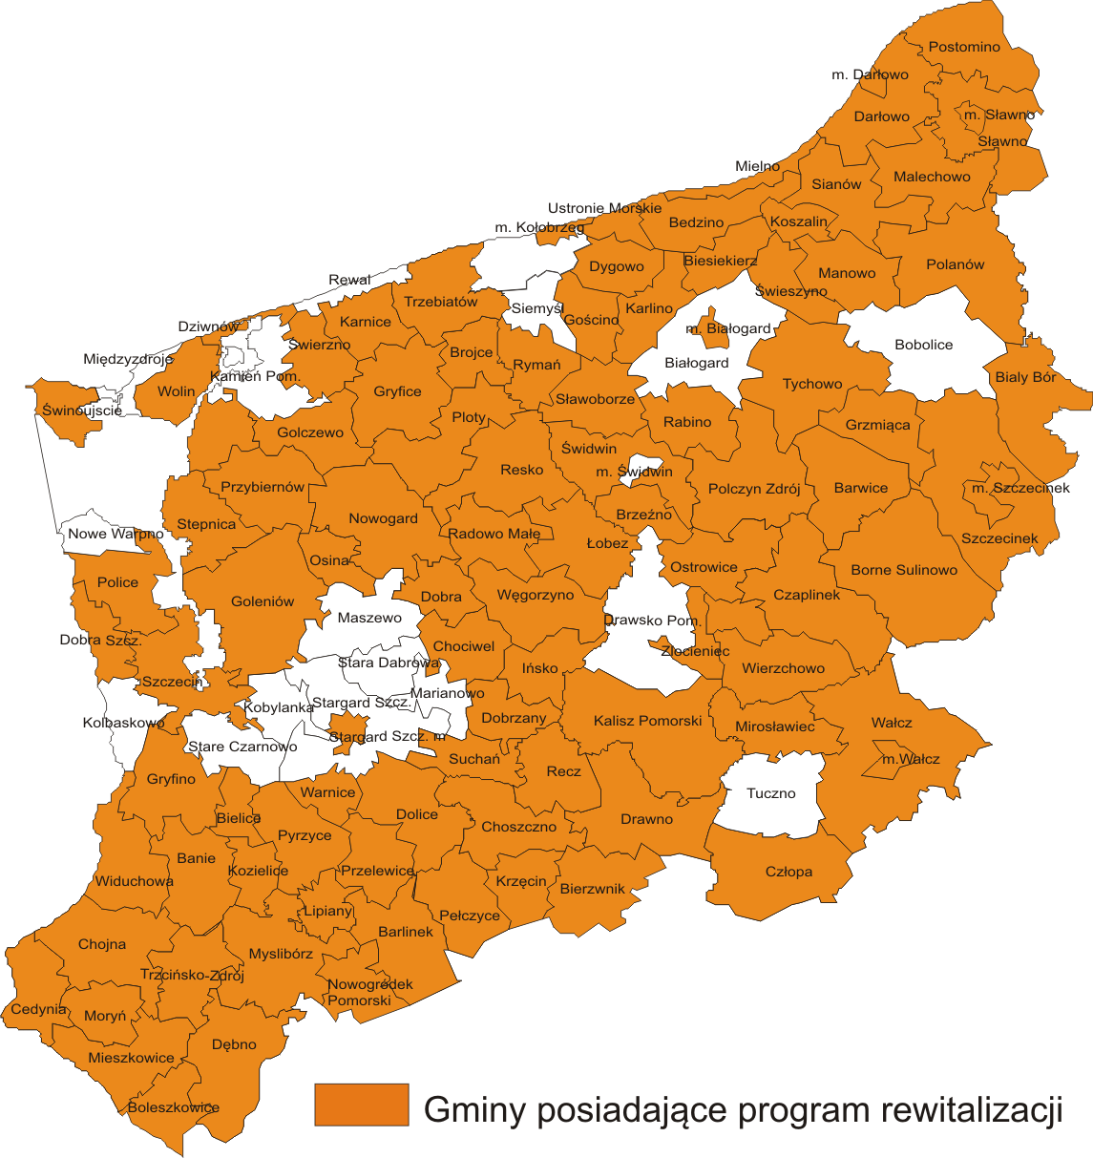
96 gmin w woj. zachodniopomorskim posiada aktualne programy rewitalizacji

Slide 13
Rewitalizacja w zachodniopomorskim
Obszary zdegradowane – 8 183 km² zamieszkałe przez 596 tys. osób w 773 miejscowościach;
Obszary rewitalizacji – 1 060 km² zamieszkałe przez 322 tys. osób;
Gęstość zaludnienia na obszarach rewitalizacji to przeciętnie 304 os/km²;
Wyznaczono 391 podobszarów rewitalizacji, ich liczba waha się w poszczególnych gminach od 1 do 12;
W programach rewitalizacji opracowano 1 657 głównych projektów rewitalizacyjnych (na liście podstawowej) o łącznej szacowanej wartości ponad 2,5 mld zł;
Ponadto przygotowano wstępnie 1075 projektów uzupełniających działania rewitalizacyjne;

Slide 14
Projekty rewitalizacyjne - wnioskodawcy

Slide 15
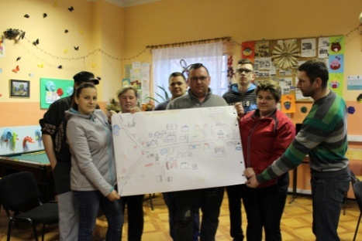
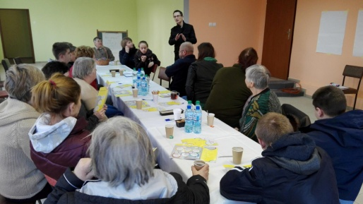
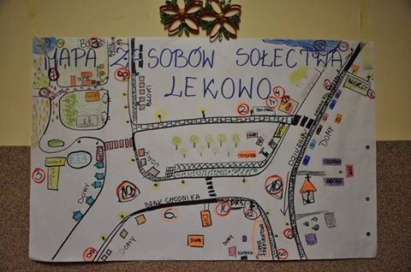
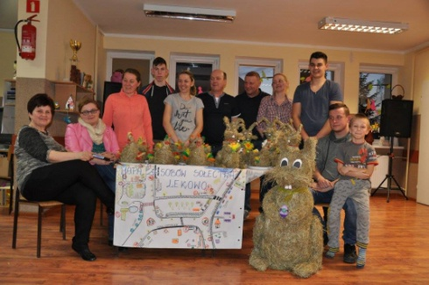
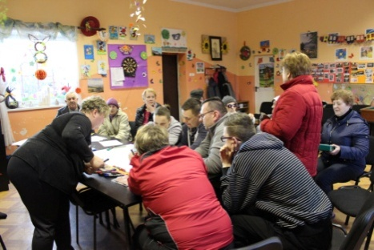
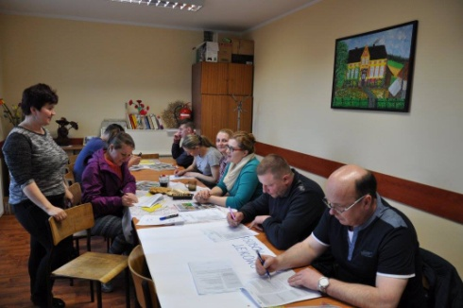

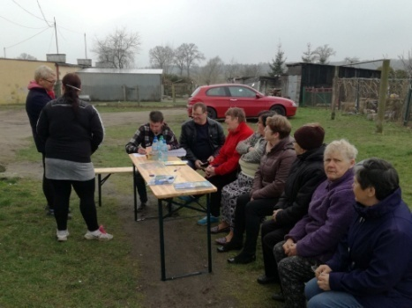
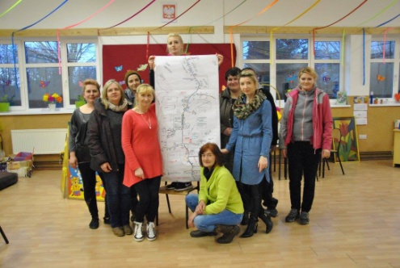
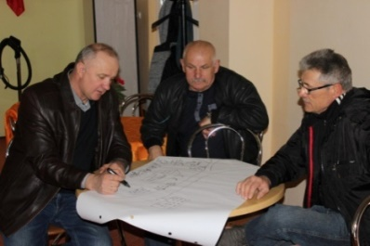
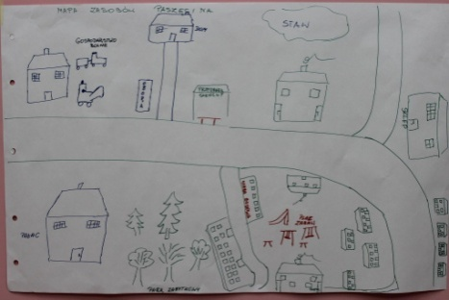
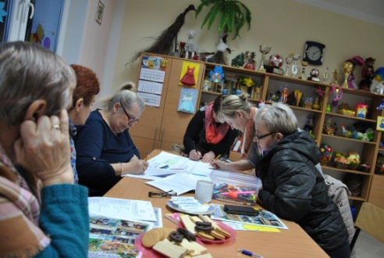
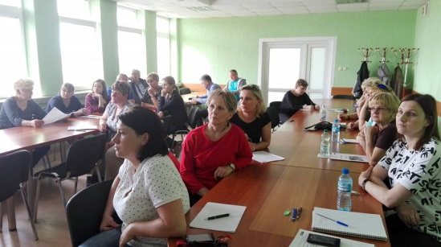
Program rewitalizacji – partycypacja społeczna

Slide 16
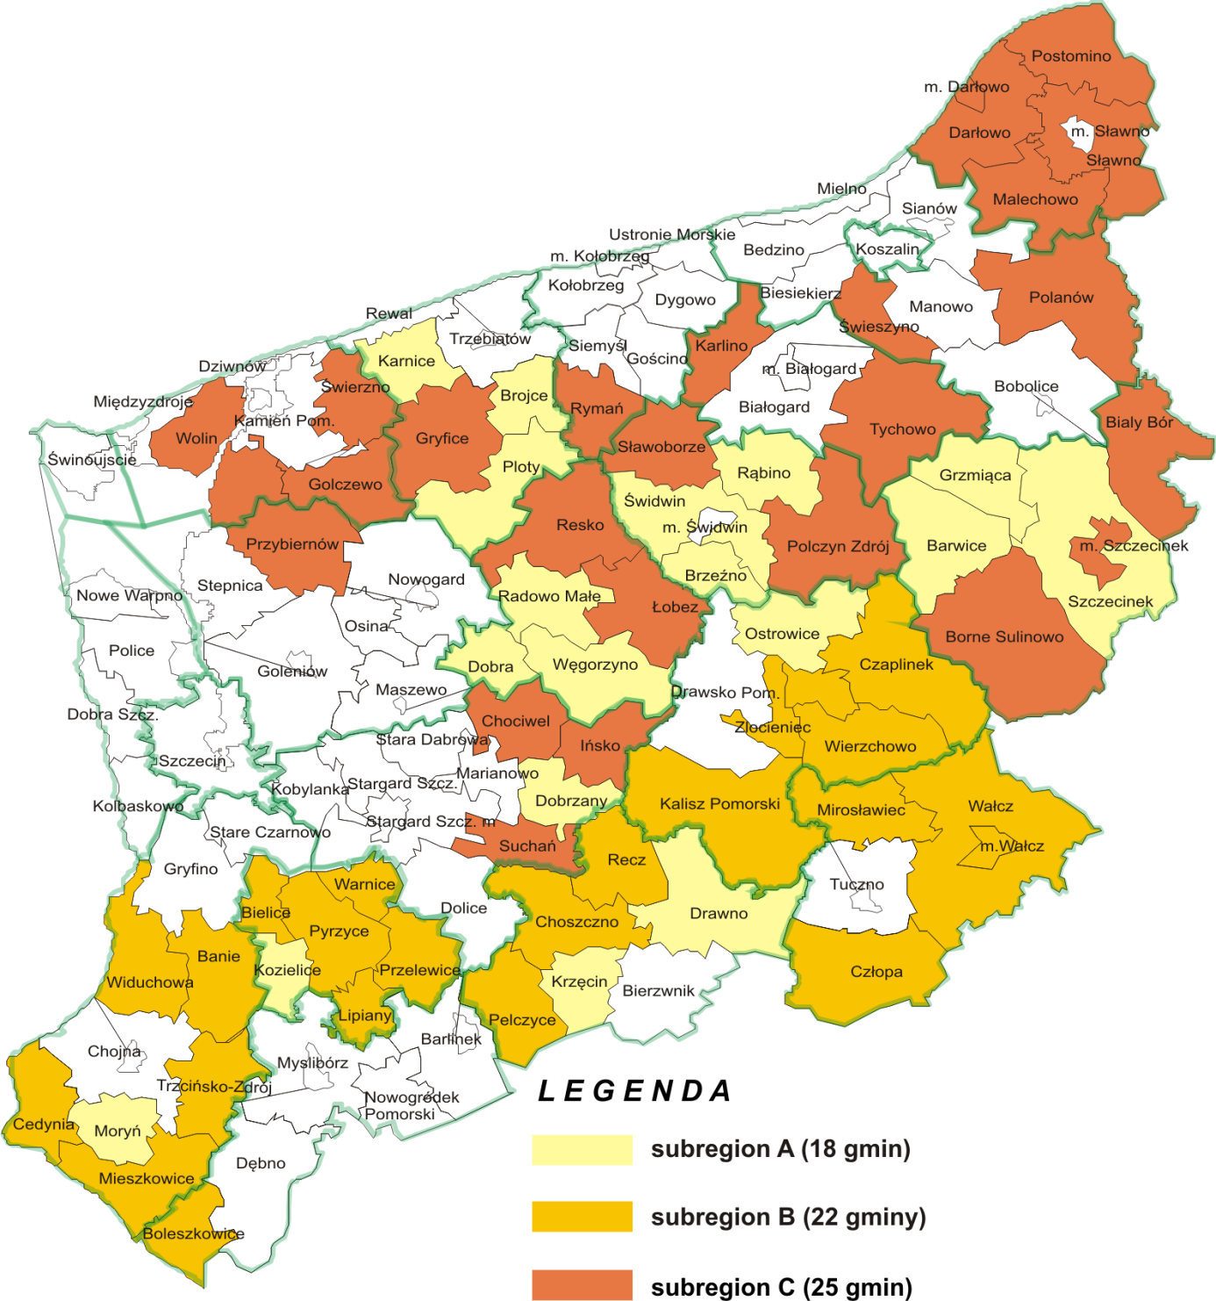
Animacja lokalna pierwszy krok do rewitalizacji
Działanie 7.1 typ 3 RPOWZ
Wzmocnienie potencjału społeczności lokalnych na obszarach rewitalizowanych

Slide 17
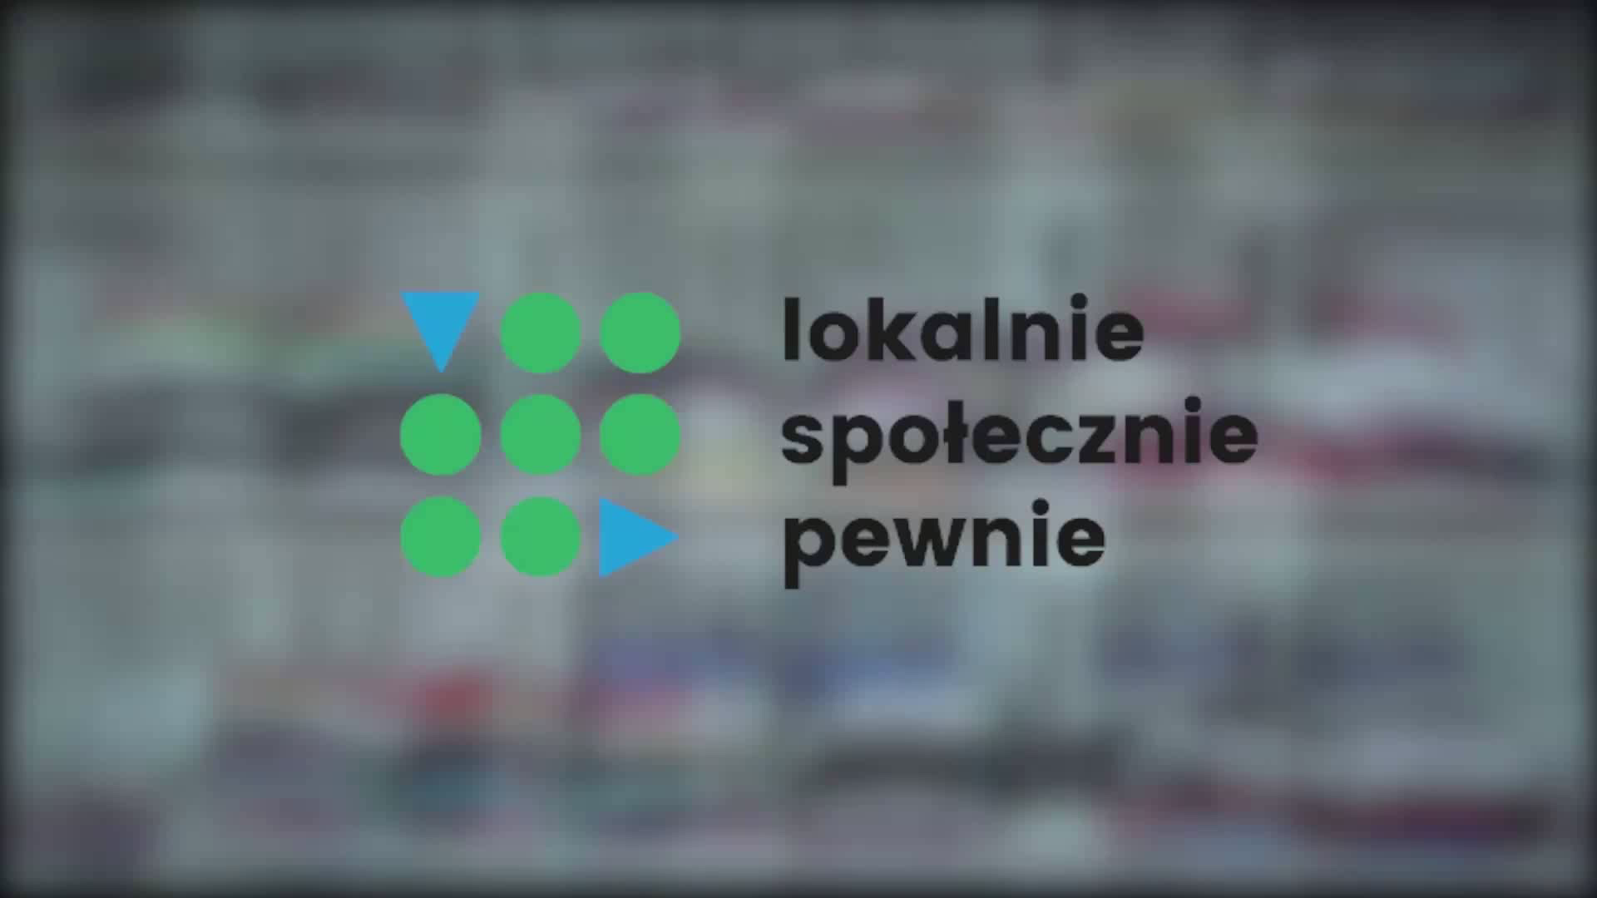
Podmioty Ekonomii Społecznej (PES)

Slide 18
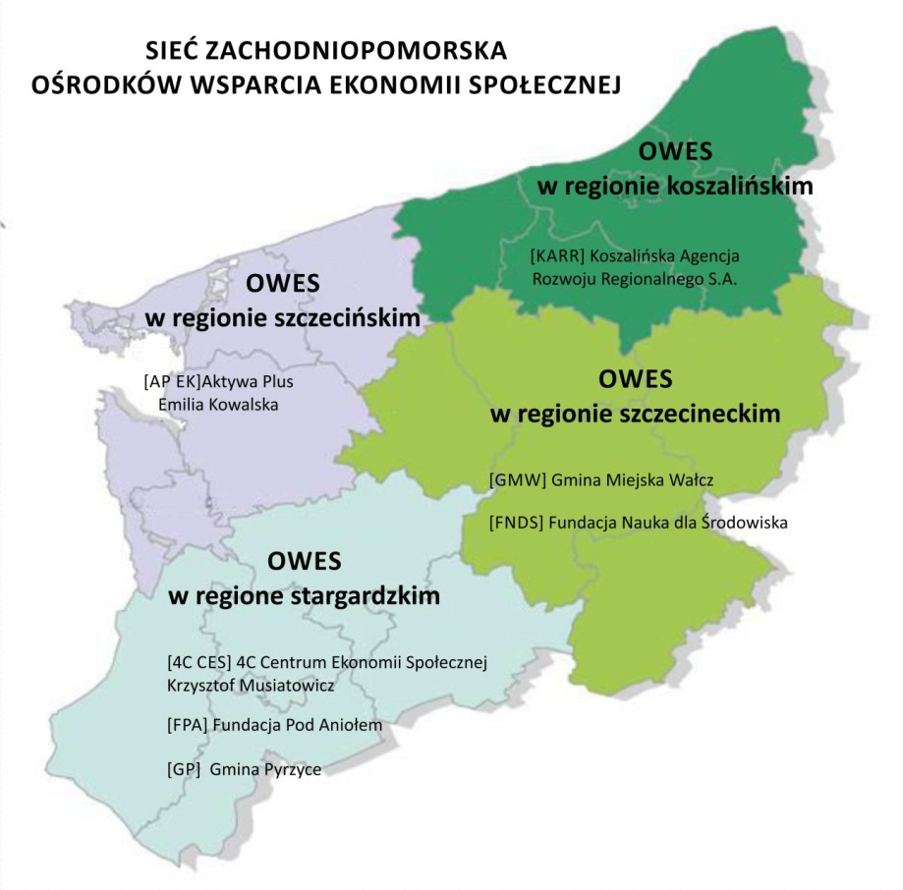
Ośrodki Wsparcia Ekonomii Społecznej (OWES)

Slide 19
Dziękuję za uwagę
Biuro Rozwoju Społecznego
ROPS UMWZ
www.rops.wzp.pl
Tel. 91 42 53 600

